Slide 1
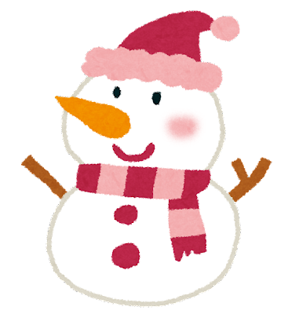
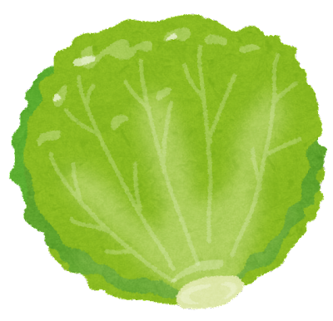
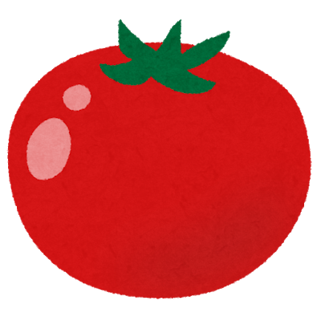
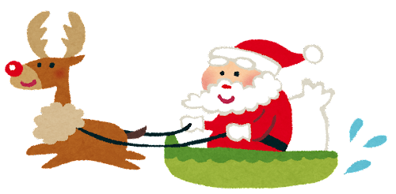
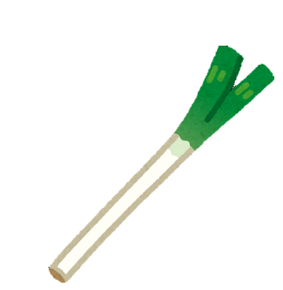
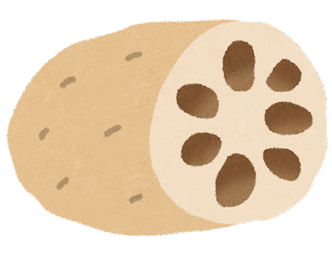
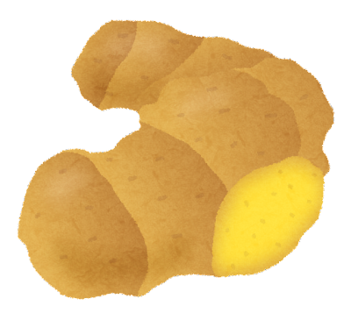
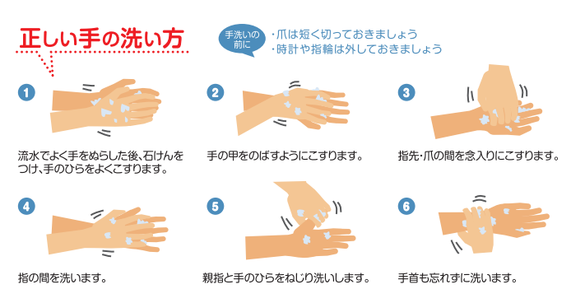
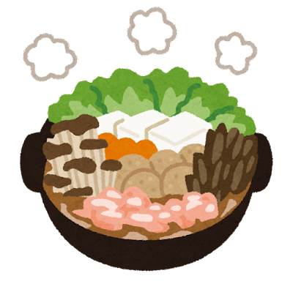
令和3年1１月
菫幼稚園
冬の野菜で体ぽかぽか
１２月
食育だより
野菜には、土の中で育つものと、土の上で育つものがありますよね。
実は、土の中で育つ野菜には、体を温める効果があり、土の上で育つ野菜には、体を冷やす効果を持っています！
ツンとした冷たい空気に、ひんやりとした風。季節はすっかり冬ですね。
冷え込む季節に食べたくなるのが、おでんや鍋、スープなど、ほかほかで温かい料理です。給食では冬野菜をたっぷり使用し、心も体もぽかぽかになるような献立を子どもたちに食べてもらいます。寒さに負けず、元気に過ごしていきましょう！
また、寒くなると空気が乾燥し、ウイルスや風邪菌の影響を受けやすくなります。
寒くても冷たくても、しっかり手洗いをしましょう。
さて、12月といえば、クリスマス。
クリスマスと聞くだけでワクワクしますね。
給食では、ショートケーキをみんなで食べます。
楽しみにしていてくださいね！！
体を冷やす
野菜
土の上
ほとんどが
夏野菜
土の中
体を温める
野菜
ほとんどが
冬野菜
正しい手洗いでバイ菌から体を守ろう
冬野菜の多くは、土の中で育ち、体を温めてくれる効果があります。しかし、例外として、冬野菜の代表ともいえる「白菜」や「大根」は、体を冷やす効果があると言われています。このような、体を冷やす効果を持つ野菜は、おでんや汁物に入れよく煮込むことでその効果をやわらげることができます。また、生姜など体を温める野菜と合わせて食べることもおすすめです！
とはいえ、食品選びは、「体を温めるか冷やすか」
だけに着目するものではありません。
様々な野菜をバランスよく摂った上で、
体を温める野菜を意識し、寒い冬を
元気に過ごせると良いですね！
野菜たっぷり
ホカホカ料理で寒い冬を
乗り切ろう！！
引用： https://www.mhlw.go.jp/content/10900000/000593494.pdf
参考： https://n-harmony.net/warm-the-body/vegetable.html

Slide 2
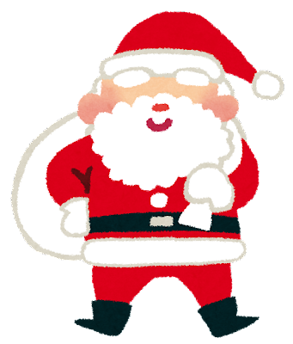
令和3年度
菫幼稚園
１２月 よていこんだてひょう
月平均の栄養価 エネルギー ５０１kcal 蛋白質 １８．１ｇ Ca ２６１mg 食塩相当量 １．９g
日 | 曜日 | こんだて |  | おやつ | あかのしょくひん （からだをおおきくする） | きいろのしょくひん （エネルギーになる） | みどりのしょくひん （びょうきをふせぐ） | ちょうみりょう
１ | 水 | とうもろこしごはん はるさめスープ オレンジ |  |  | ベーコン ぎゅうにゅう | こめ バター はるさめ ごまあぶら | コーン オレンジ ほししいたけ にんじん はくさい たまねぎ | しょうゆ とりがら
２ | 木 | にくだんごのトマトスープ バナナ | バターコッペ |  | とりミンチ とうふ ぎゅうにゅう | バターコッペ ぱんこ オリーブオイル ざらめ | ホールトマト たまねぎ キャベツ コーン にんじん バナナ | ケチャップ コンソメ しお ソース ワイン
３ | 金 | さんしょくごはん えだまめ おさつスティック |  |  | ぶたミンチ たまご ぎゅうにゅう | こめ サラダあぶら ざらめ さんおんとう おさつスティック | ほししいたけ にんじん しょうが グリンピース えだまめ | しょうゆ さけ みりん
６ | 月 | なめし とんじる ミニゼリー |  |  | ぶたばら にぼし とうふ あかみそ ぎゅうにゅう | こめ サラダあぶら | なめしのもと だいこん はくさい たまねぎ | さけ みりん
７ | 火 | マーボーどうふどん りんご |  |  | とうふ ぶたミンチ あかみそ ぎゅうにゅう | こめ ざらめ ごまあぶら かたくりこ | たまねぎ にんじん ほししいたけ りんご | トウバンジャン さけ みりん しお
８ | 水 | カレーソースのショートパスタ キャンディーチーズ バナナ |  |  | とりミンチ チーズ ぎゅうにゅう | ショートパスタ サラダあぶら | たまねぎ にんじん ホールトマト キャベツ グリンピース バナナ | カレールウ ケチャップ しお ソース ワイン
９ | 木 | ツナごはん はくさいとぶたにくのスープ |  | ビスコ | シーチキン ぎゅうにゅう ぶたばら とうふ かつおぶし こんぶ | こめ サラダあぶら | はくさい にんじん ねぎ ほうれんそう | しょうゆ みりん さけ しお
１０ | 金 | ひじきごはん いなかじる みかん |  | ワッフルサブレ | ひじき ぶたもも あぶらあげ かつおぶし ぎゅうにゅう | こめ ざらめ サラダあぶら さといも | にんじん ごぼう ほししいたけ だいこん しめじ こまつな ねぎ みかん | しょうゆ さけ みりん しお しろみそ
１３ | 月 | ちゅうかおこわ すましじる ミニゼリー |  | あじ しらべ | とりこま あぶらあげ ぎゅうにゅう かつおぶし こんぶ とうふ わかめ | こめ もちごめ くり ざらめ ごまあぶら | にんじん たけのこ ごぼう ほししいたけ たまねぎ はくさい えのき | しょうゆ さけ みりん しお
１４ | 火 | きりぼしだいこんごはん しろみそしる りんご |  | まがり せんべい | とりこま あぶらあげ とうふ かつおぶし ぎゅうにゅう | こめ ざらめ サラダあぶら | きりぼしだいこん にんじん ほししいたけ だいこん しめじ たまねぎ りんご | しょうゆ さけ みりん しろみそ しお
１５ | 水 | かぼちゃのポタージュ カミカミサラダ | バターコッペ | みそ はんげつ | とりむね さきいか ぎゅうにゅう | バターコッペ じゃがいも サラダあぶら/ ごまあぶら ざらめ | かぼちゃ にんじん たまねぎ グリンピース きゅうり だいこん もやし コーン | シチューのもと しょうゆ こめす しお
１６ | 木 | たまごあんかけラーメン くろまめに |  |  | たまご とりこま かつおぶし こんぶ かまぼこ / くろまめ ぎゅうにゅう | なまちゅうかめん かたくりこ ごまあぶら ざらめ | ほししいたけ にんじん たまねぎ キャベツ | とりがら しょうゆ さけ みりん しお
１７ | 金 | こまつなチャーハン けんちんじる バナナ |  | ホーム パイ | しらすぼし ベーコン ぎゅうにゅう とりこま とうふ かつおぶし こんぶ | こめ ごまあぶら サラダあぶら | こまつな たまねぎ コーン だいこん にんじん ごぼう ねぎ バナナ | しょうゆ みりん さけ しお
２０ | 月 | わかめごはん かんとうに ミニゼリー ヤクルト |  | しるこ サンド | わかめのもと / ぎゅうにゅう かつおぶし こんぶ うずらたまご ちくわ はんぺん とりもも ヤクルト | こめ こんにゃく ざらめ | だいこん にんじん キャベツ | しょうゆ みりん さけ しお
２１ | 火 | チキンライス からあげ やさいスープ |  | ショート ケーキ | とりこま ウインナー からあげ ベーコン わかめ こんぶ かつおぶし ぎゅうにゅう | こめ バター | たまねぎ にんじん ホールトマト グリンピース マッシュルーム キャベツ コーン だいこん たまねぎ | ケチャップ ソース しお コンソメ しょうゆ さけ みりん
２２ | 水 | ふゆやさいのポトフ ミニフィッシュ | ミルク フレンチ | ミレー フライ | ウインナー ミニフィッシュ ぎゅうにゅう | ミルクフレンチ さつまいも ごま | キャベツ にんじん かぶ れんこん | コンソメ しお
２３ | 木 | みそにこみうどん ぎゅうにゅうヨーグルト |  |  | とりこま かまぼこ かつおぶし こんぶ あぶらあげ あかみそ ぎゅうにゅう ヨーグルト | かんめんうどん サラダあぶら | はくさい にんじん ほししいたけ | さけ みりん しお
〇都合により献立を変更する場合もあります。

